Slide 1


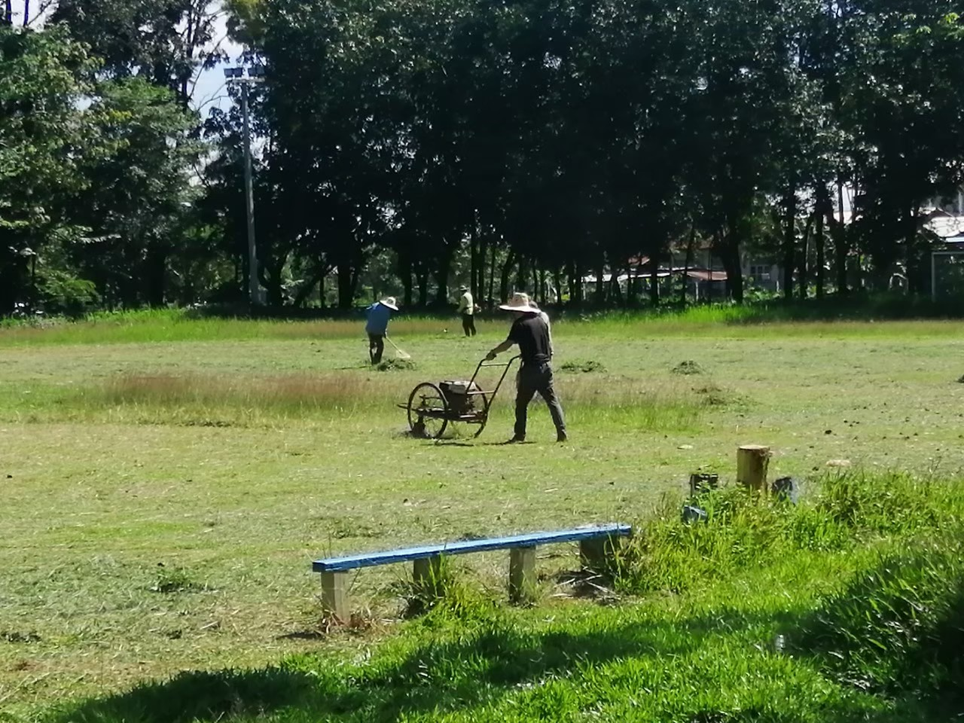
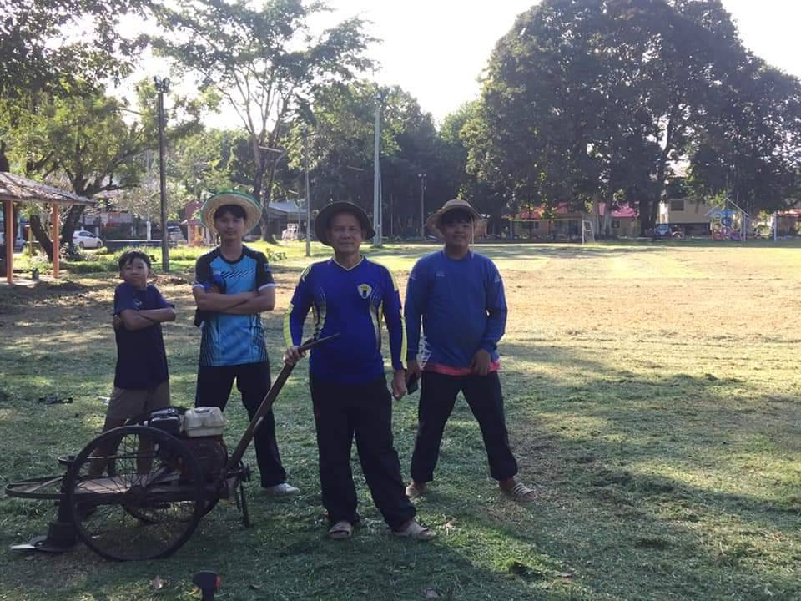
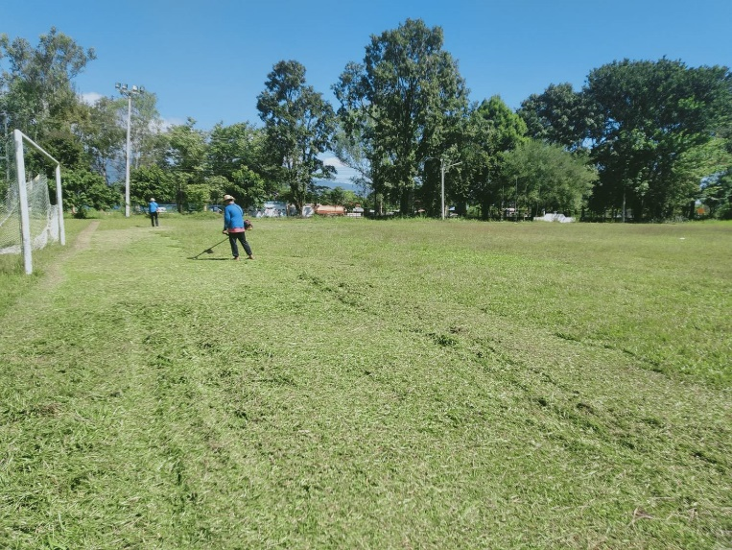
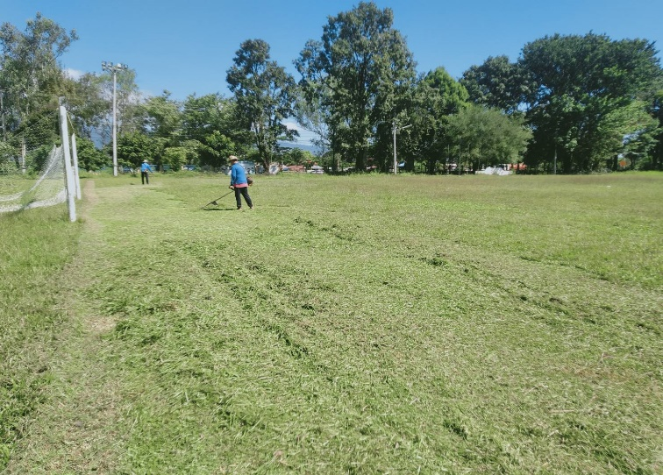
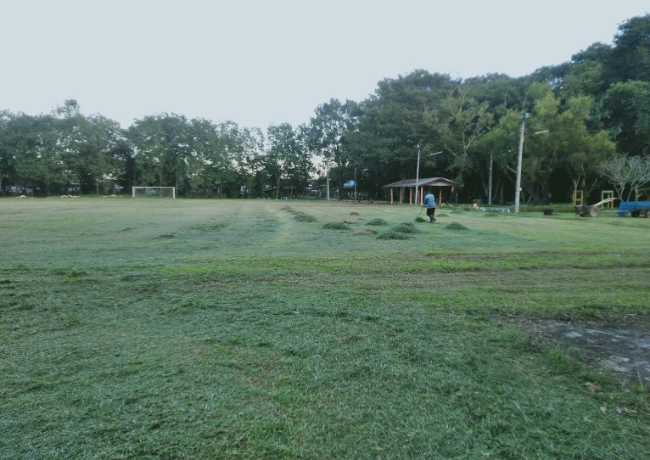
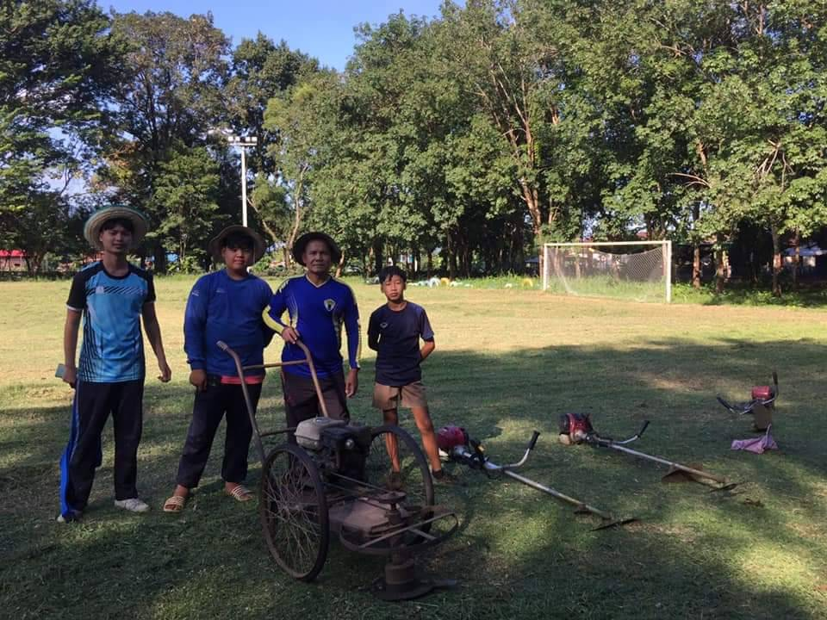
29 ตุลาคม 2564
ฉบับที่ 6 / 2564
ไคสีแลนด์ แดนวัฒนธรรม
โรงเรียนบ้านไคสี นำโดย นางรุ่งนะภาพร สีทะ ผู้อำนวยการโรงเรียน คณะครูและบุคลากรทางการศึกษาร่วมทำกิจกรรม พัฒนาสิ่งแวดล้อม ตัดหญ้า กำจัดขยะมูลฝอย ในบริเวณโรงเรียน เพื่อเตรียมความพร้อม ในการเปิดภาคเรียนที่ 2 ในวันที่ 1 พฤศจิกายน 2564

